Slide 1
স্বাগতম

Slide 2
পরিচিতি
শ্রেণীঃ নবম বিষয়ঃ ব্যবসায় উদ্যোগ অধ্যায়ঃ ৪র্থ
(মালিকানার ভিত্তিতে ব্যবসায় সংগঠন)
পাঠঃ একমালিকানা কারবার
সময়ঃ ৫০ মিনিট
উত্তম কুমার হালদার
সহকারী শিক্ষক,
বুড়িরডাংগা মাধ্যমিক বিদ্যালয়,
মোংলা,বাগেরহাট।
আলাপন-০১৯১১-১৬২৬৩৮
ই-মেইলঃuttamhalder83@gmail.com

Slide 3
** শিখন ফল**
১/ একমালিকানা কারবার কি বলতে পারবে।
২/ একমালিকানা কারবারের বৈশিষ্ট্য লিখতে পারবে।
৩/ একমালিকানা কারবারের সুবিধাসমুহ লিখতে পারবে।
৪/ একমালিকানা কারবারের গঠনপ্রণালি বলতে পারবে।

Slide 4
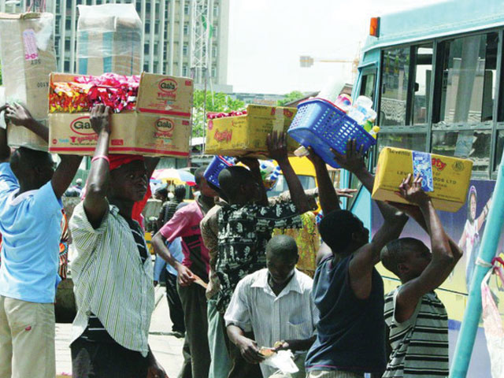
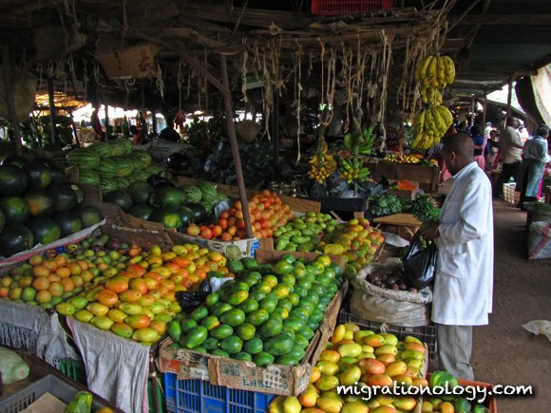
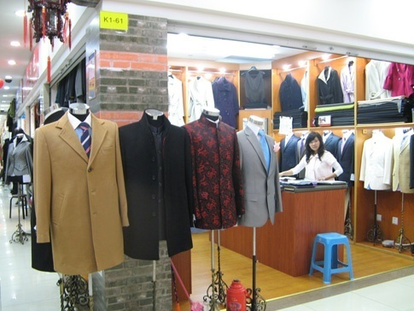
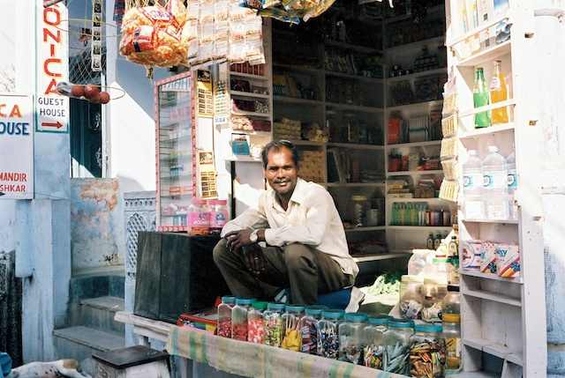
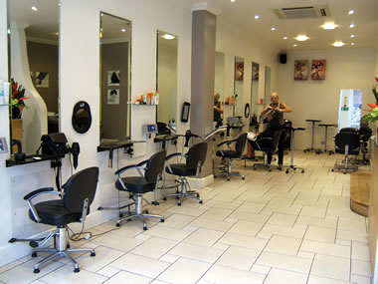
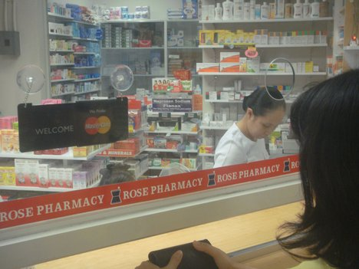

Slide 5
উদ্যোগ গ্রহন
মুলধন গঠন
ট্রেড লাইসেন্স সংগ্রহ
কারবার শুরু
চিত্রঃ একমালিকানা কারবারের গঠনপ্রণালি

Slide 6
*কর্ম পত্র* (একক কাজ)
1। তোমরা পাঠ্যবইয়ের ৩০-৩১ নং পৃষ্ঠা গুলো পড়।
2। “ক” ও “খ” দলে বিভক্ত হও।
৩। “ক” দল একমালিকানা কারবারের সুবিধাবলি লিখ।
৪। “খ” দল অসুবিধাবলির একটি তালিকা খাতায় তৈরি কর।
৫। লিখা শেষে একে অপরের খাতার ভুল খুজে বের কর।

Slide 7
**জোড়ায় কাজ**
১। একমালিকানা কারবারের গঠনপ্রণালি লিখ।

Slide 8
***সবাইকে ধন্যবাদ***

